Slide 1
WTSA-20 نظرة عامة على أدوات تكنولوجيا المعلومات كيفية النفاذ إلى الخدمات، الوثائق والأحداث مكتب تقييس الاتصالات بالاتحاد الدولي للاتصالات

Slide 2
مقدمة
وقد وضع قطاع تقييس الاتصالات في الاتحاد مجموعة من أدوات تكنولوجيا المعلومات تهدف إلى إتاحة المشاركة في أعمال قطاع تقييس الاتصالات وتيسيرها ومساعدتها.
ونظراً لأن عام الجمعية العالمية لتقييس الاتصالات لعام 2020، فإننا نعتقد أن إدخال هذه النظرة العامة أمر أكثر ضرورة، وأن الأعمال التحضيرية في المناطق جارية.
مع الأخذ بعين الاعتبار انتشار Covid-19 في جميع أنحاء العالم ، يعتزم المكتب الوصول إلى الجميع ودعوة الجميع للانضمام إلى العمل واستخدام أدوات تكنولوجيا المعلومات المتاحة. شكراً.

Slide 3
ما هي أدوات تكنولوجيا المعلومات التي يمكن أن تساعد عملك معنا
ITU Myworkspaceكيف يمكنني النفاذ إلى أعمال قطاع تقييس الاتصالات في كل الوقت :
ترجمة الاتحاد الدولي للاتصالات- كيف يمكنني قراءة الوثائق بلغة من اللغات الرسمية الست
ITU-T Mailingقوائم - تلقي أحدث المعلومات
اجتماعات إلكترونية لقطاع تقييس الاتصالات - اجتماعات افتراضية لقطاع تقييس الاتصالات
قطاع تقييس الاتصالات - جماعة الخبراء في قطاع تقييس الاتصالات -الاتصال مع جهات أخرى
ITU and ITU-T Events- في الموقع وعلى الإنترنت
سحابة : ITU-T تخزين الملفات

Slide 4
Myworkspace

Slide 5
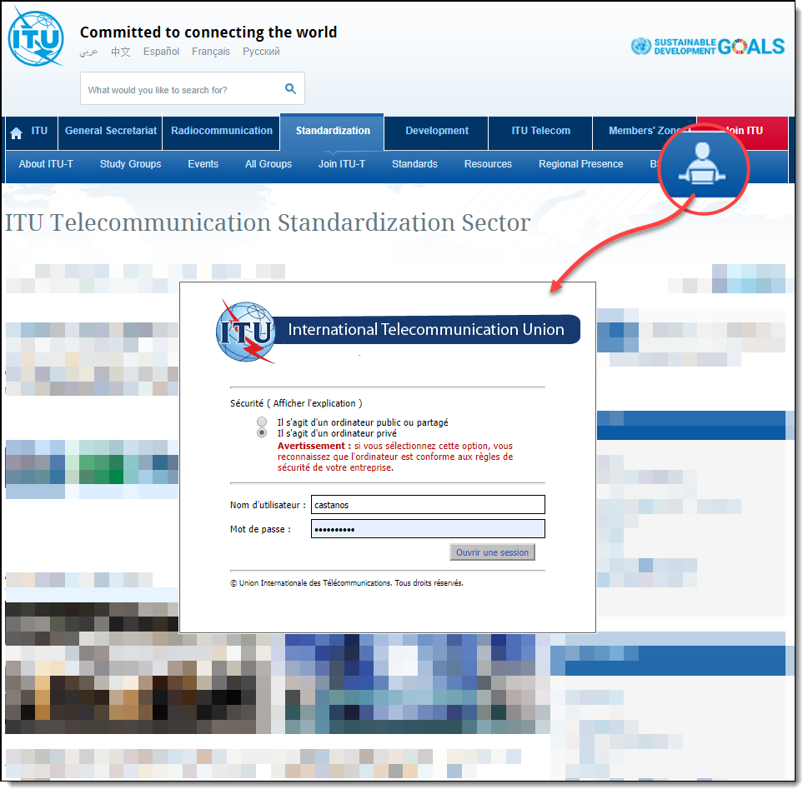
الوصول إلى MyWorkspace ITU-T
https://www.itu.int/myworkspace/
يمكن النفاذ إليه من الصفحة الرئيسية لقطاع تقييس الاتصالات:
itu.int/itu-t
باستخدام حساب ITU الخاص بك

Slide 6
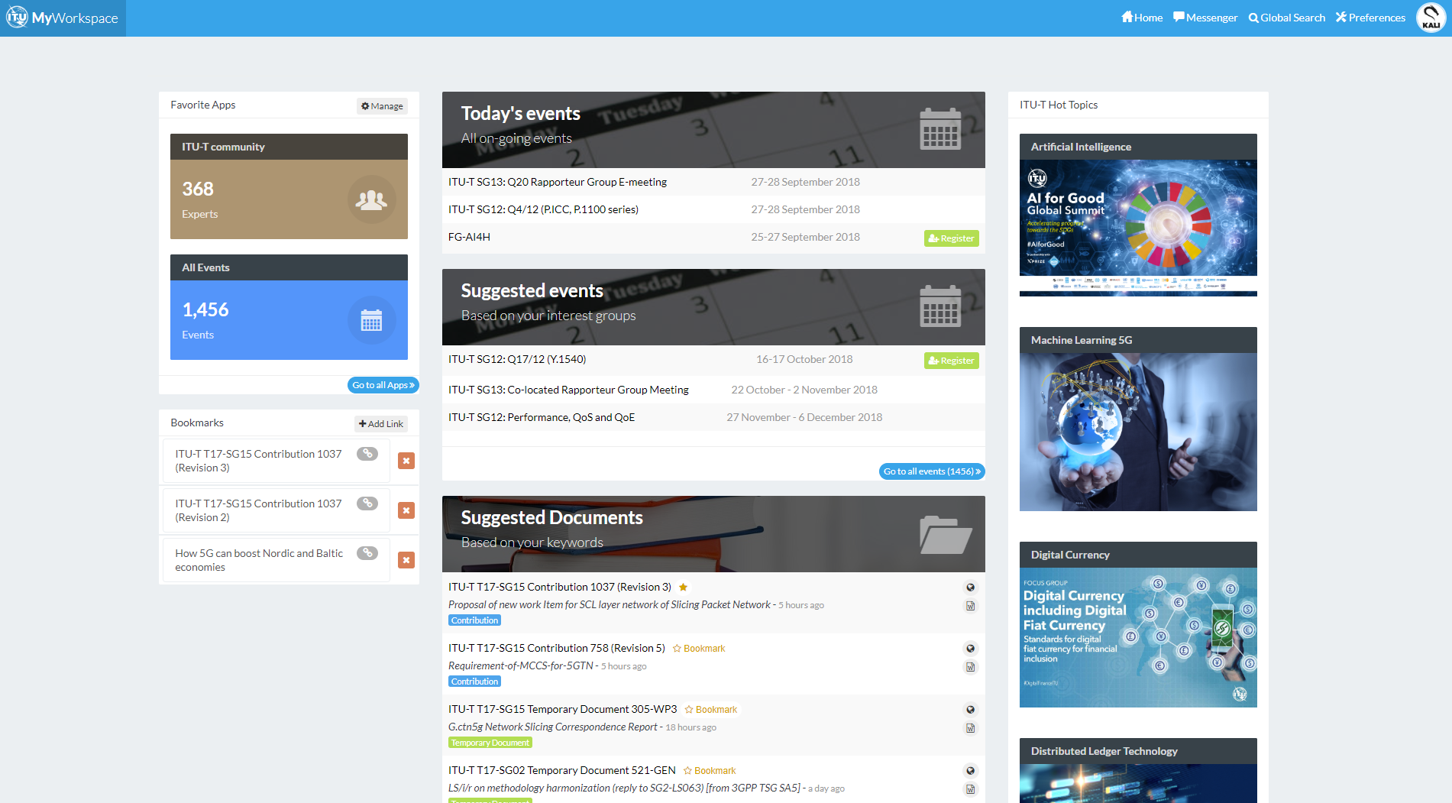
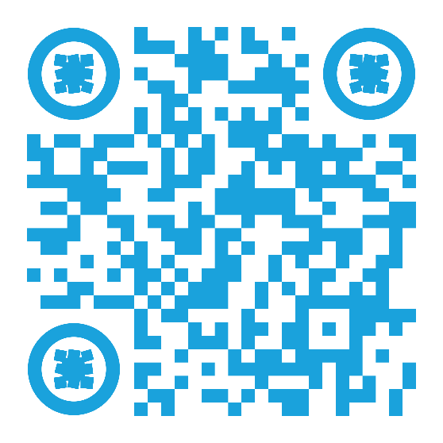
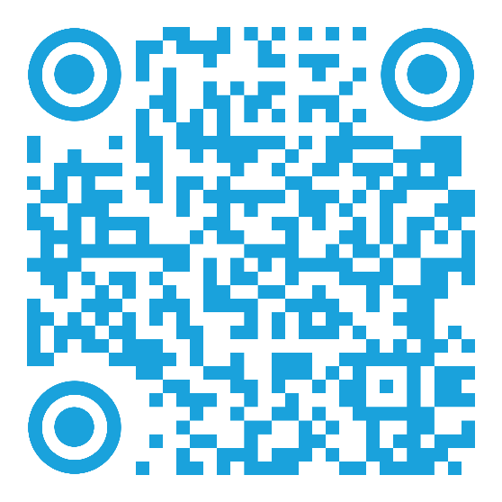
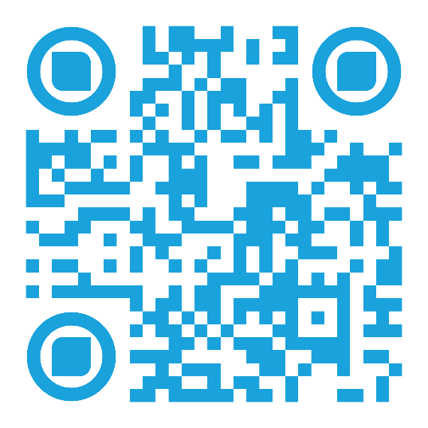
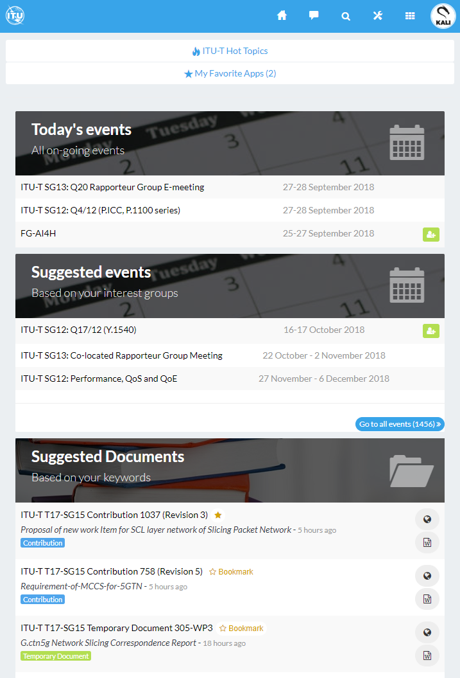
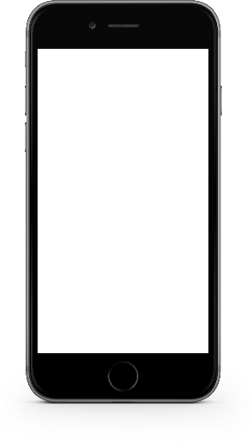
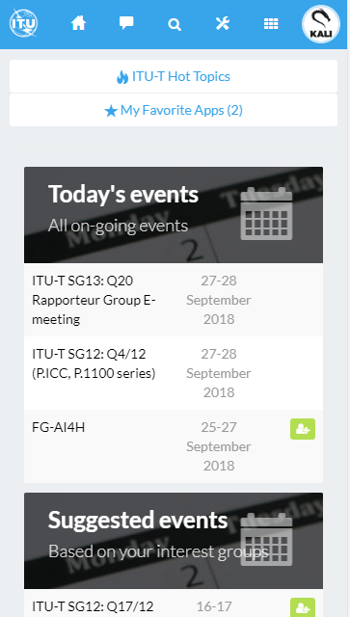
MyWorkspace - تطبيق الهاتف المحمول وسطح المكتب
Web
Android
IOS
itu.int/myworkspace
handle.itu.int/11.1002/apps/mws-android
handle.itu.int/11.1002/apps/mws-ios

Slide 7
ITU Translate كيف يمكنني قراءة الوثائق بإحدى اللغات الرسمية الست عربي 中文 English Español Français Русский

Slide 8
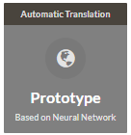
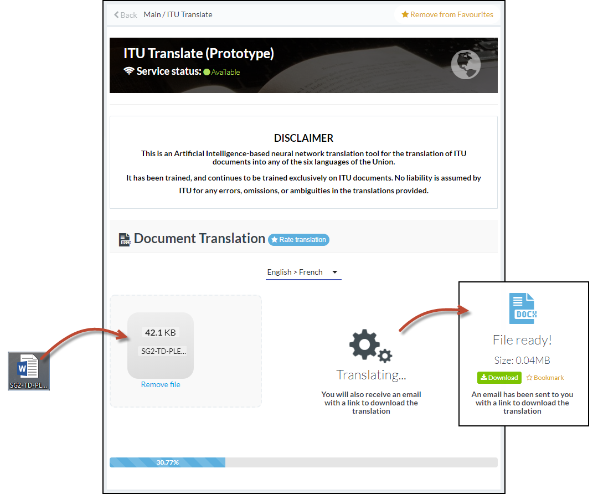
تحويل الاتحاد الدولي للاتصالات: استناداً إلى التعلم الآلي
https://www.itu.int/myworkspace/#/my-workspace/translate
متكامل مع حل مفتوح المصدر يعتمد على الشبكة العصبية
تدريب فقط على وثائق الاتحاد باللغات الست
أداء/نوعية عالية عند ترجمة وثائق الاتحاد
تحتفظ المستندات المترجمة بالتنسيق الأصلي للمستند الأصلي
الأنساق المتوفرة:
Docx

Slide 9
ITU-T Mailing Lists استقبال أحدث المعلومات في صندوق بريدك

Slide 10
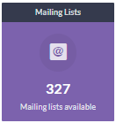
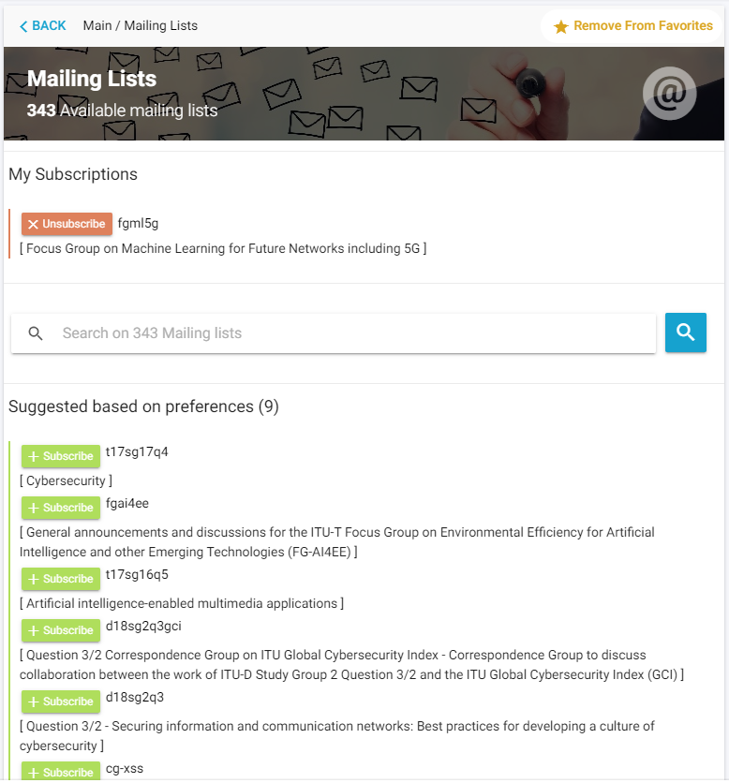
قائمة البريد الإلكتروني لقطاع تقييس الاتصالات
https://www.itu.int/myworkspace/#/my-workspace/mails
طريقة سريعة للاشتراك في القوائم البريدية للاتحاد الدولي للاتصالات
سهولة البحث عن قوائم بريدية )رؤية محسنة(
يمكن للمستعمل أن يدير الاشتراك في القائمة البريدية وأن يبين حالة الطلبات
قوائم بريدية مقترحة استناداً إلى الأفضليات

Slide 11
ITU-T E-Meetings
ITU-T افتراضية بالكامل

Slide 12
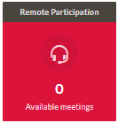
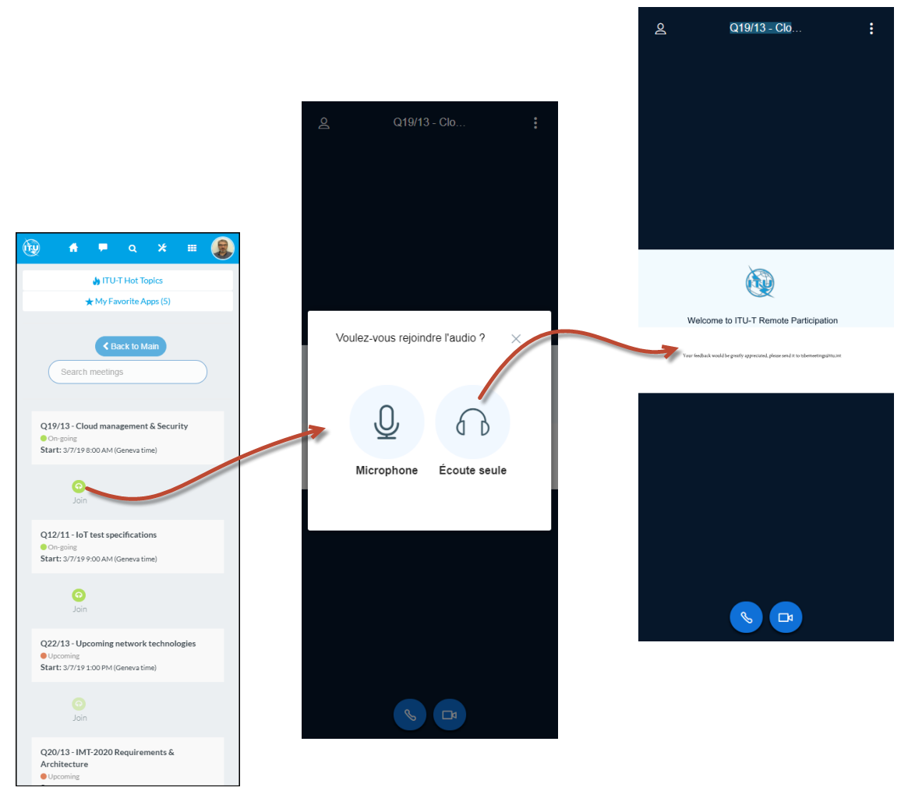
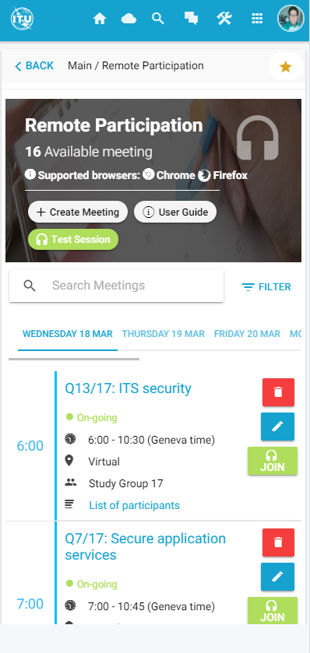
اجتماعات إلكترونية لقطاع تقييس الاتصالات
https://www.itu.int/myworkspace/#/my-workspace/remote_par ولاحظ
حل مصدر مفتوح متكامل (BigBlueButton)
مشاركة حقيقية للصوت والفيديو والشرائح والدردشة والشاشات
تطبيقات الويب والتطبيقات المتنقلة
مرنة وقابلة للتوسع.

Slide 13
ITU-T Experts Community الاتصال مع جهات أخرى

Slide 14
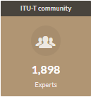
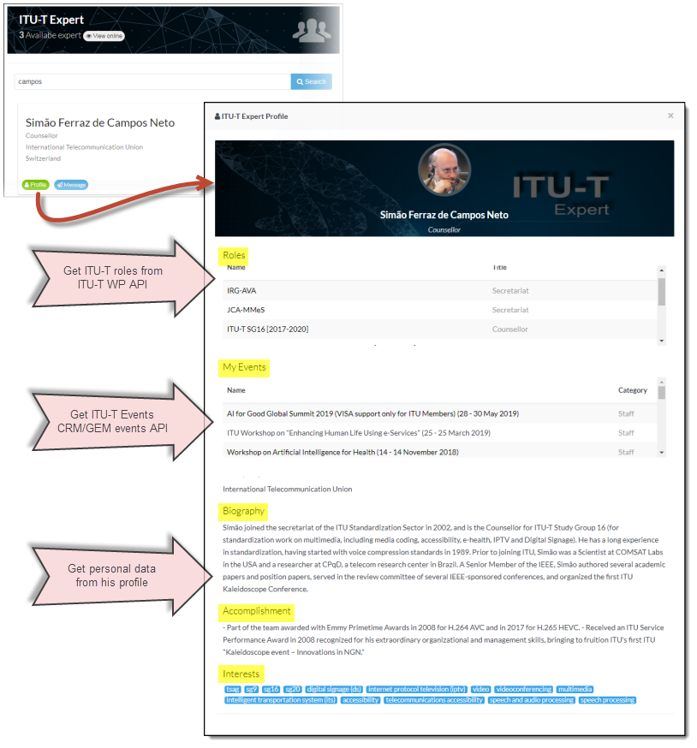
منتدى خبراء قطاع تقييس الاتصالات
https://www.itu.int/myworkspace/#/my-workspace/community
عرض حساب بيانات الاتحاد وقاعدة بيانات برنامج عمل قطاع تقييس الاتصالات
النفاذ إلى البيانات العامة الكاملة لخبراء قطاع تقييس الاتصالات
الاتصال في الوقت الفعلي بين الأعضاء

Slide 15
ITU-T Events متى، على الخط، في الموقع الإلكتروني

Slide 16
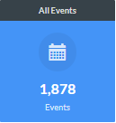
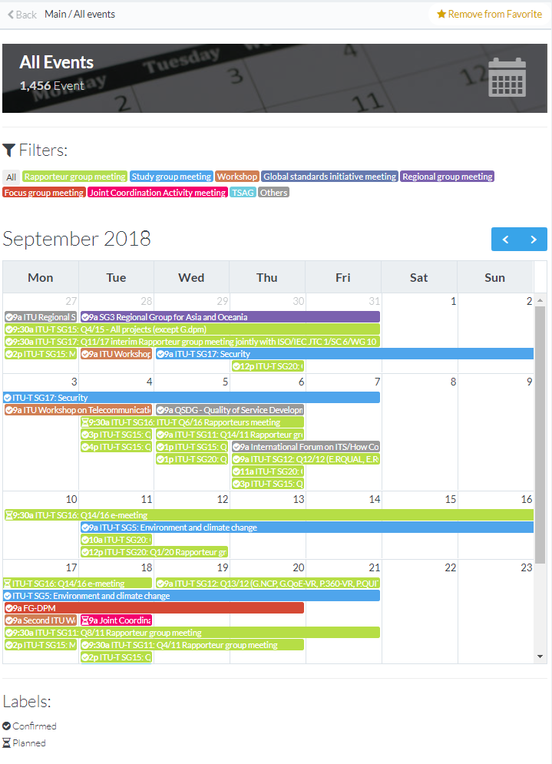
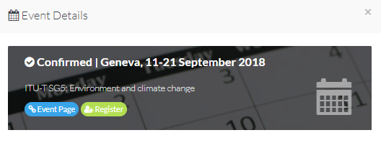
الجدول الزمني لاجتماعات قطاع تقييس الاتصالات
https://www.itu.int/myworkspace/#/my-workspace/allevent
نظرة دورية على جميع خطط أحداث الاتحاد
قابل للتخصيص حسب نوع الحدث
النفاذ المباشر إلى تسجيل الأحداث

Slide 17
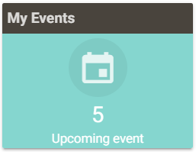
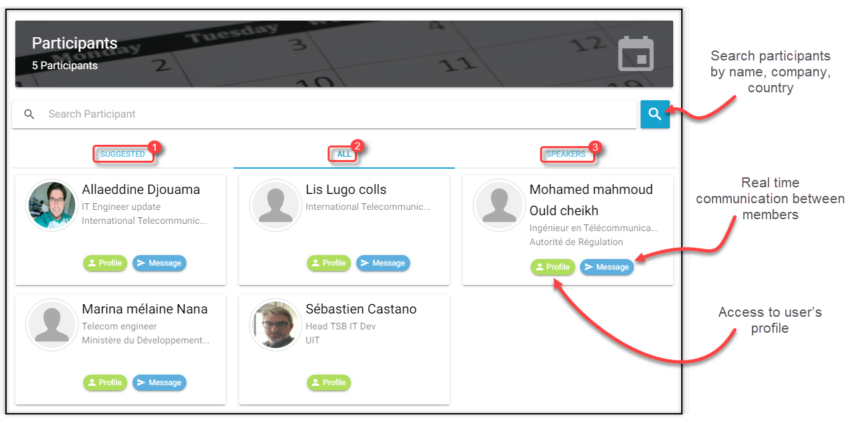
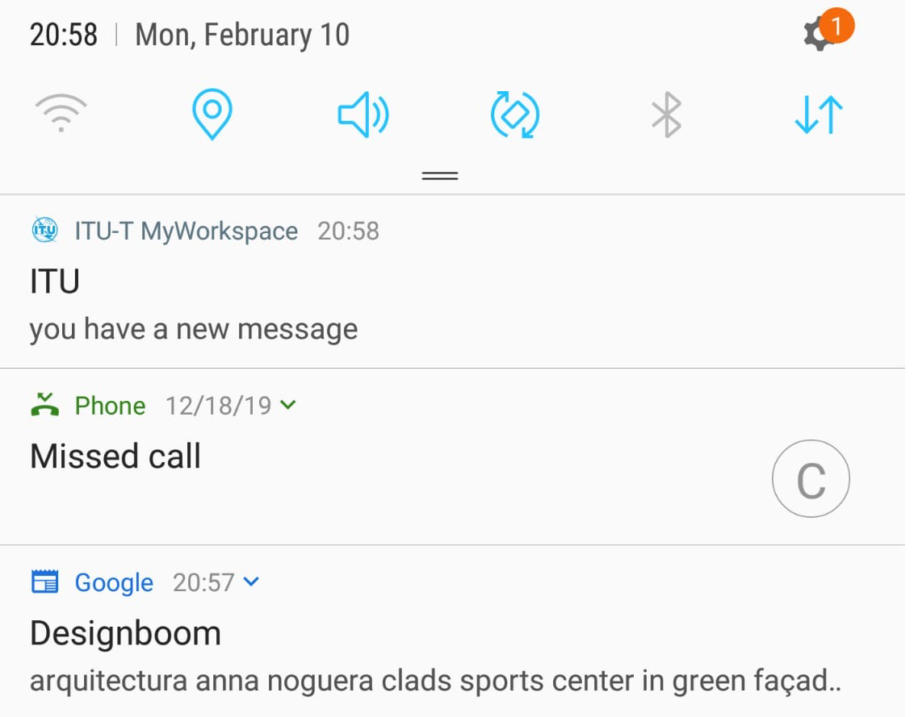
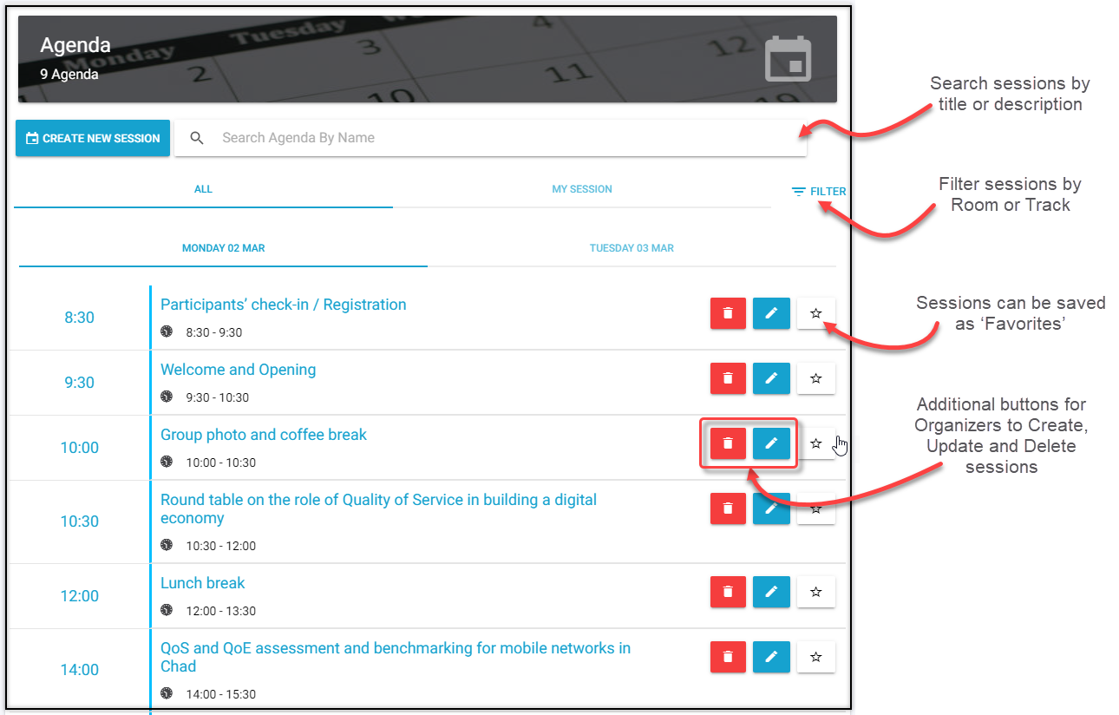
MyEvents^{جديد!}- الاجتماعات والربط الشبكي
https://www.itu.int/myworkspace/#/my-workspace/myevents
نفاذ مباشر إلى المشاركين
Matchmaking
جدول أعمال
التبليغ في الوقت الفعلي

Slide 18
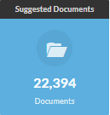
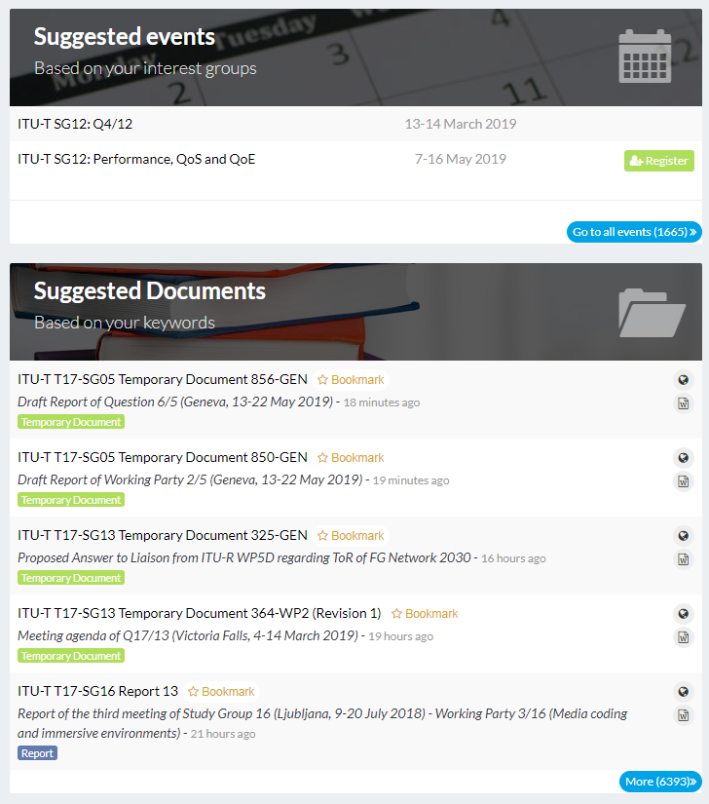
الأحداث والوثائق المقترحة
https://www.itu.int/myworkspace/#/my-workspace/documents
النفاذ السريع إلى مختلف الوثائق والمواضيع
سهولة النفاذ إلى الموقع المصاحب أو تنزيل الوثيقة
إشعار في الوقت الحقيقي

Slide 19
ITU-T Cloud

Slide 20
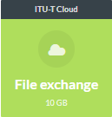
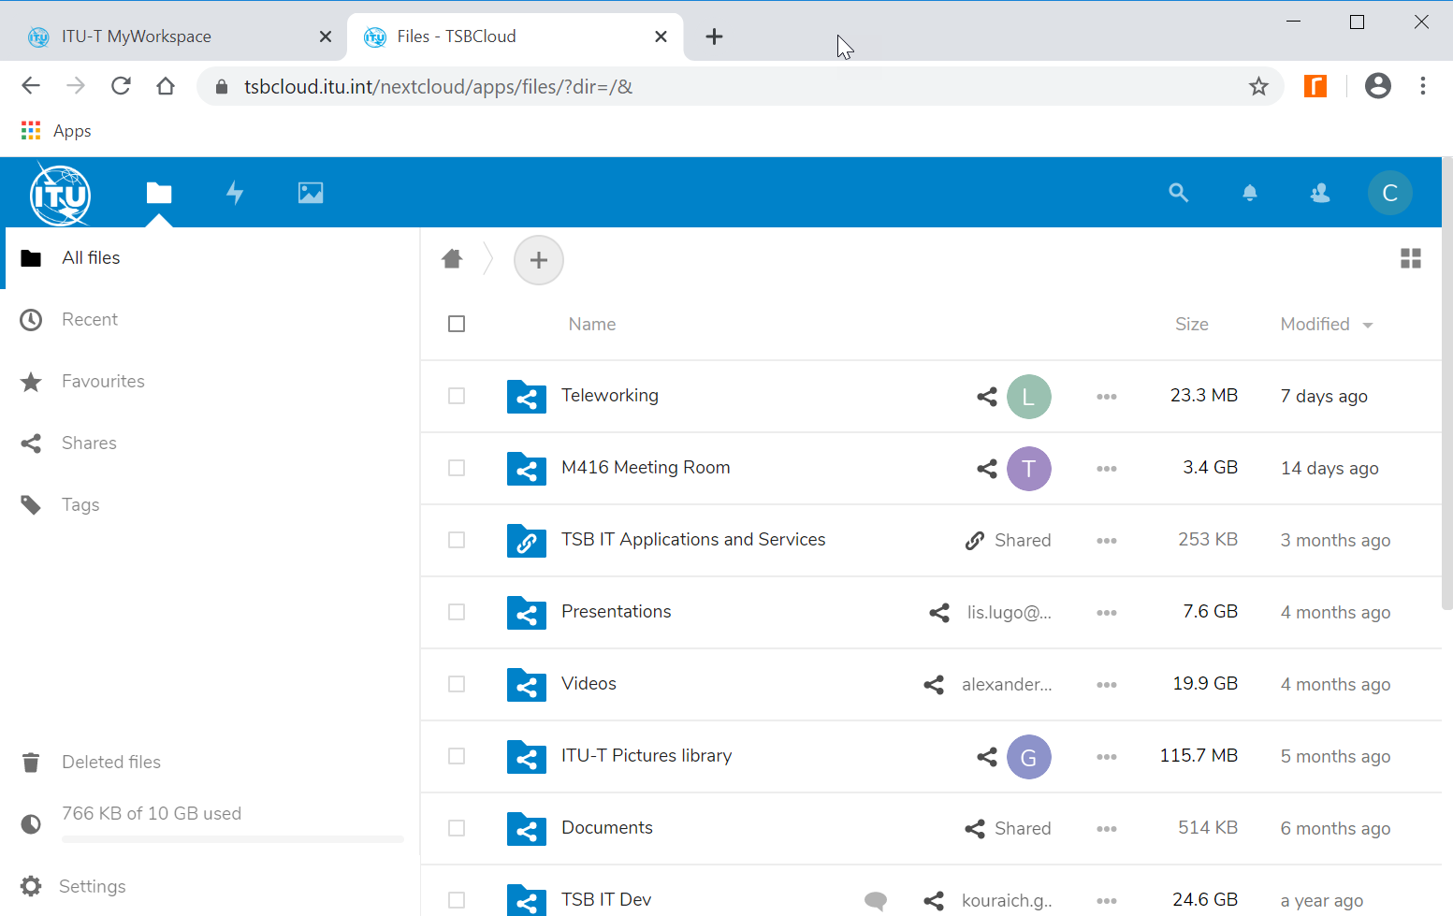
سحابة ITU-Tمشاركة الملفات وتخزينها
https://tsbCloud.itu.int/
حل مصدر مفتوح متكامل (NextCloud)
تبادل الملفات السحابية وحلول تخزينها
التخزين مستضاف في مباني الاتحاد
تطبيقات الويب والتطبيقات المتنقلة
متكاملة مع نظام مصادقة الاتحاد
10 GB لكل مستعمل
مشفر

Slide 21
هذا العرض التقديمي هو نتيجة لعمل جماعي كبير من المطورين وموظفي مكتب التقييس ذي الصلة في الاتحاد.
لأي سؤال أو مساعدة يرجى الرجوع إلى
tsbitdev@itu.int
جهات الاتصال الإضافية: Sébastien Castano رئيس تطبيقات تكنولوجيا المعلومات لمكتب تقييس الاتصالات لتنمية الهاتف: +41 22 730 6224
Sebastien CASTANO,Allaeddine DJOUAMA,Lis LUGO COLLIS,Kouraich GHARSALLAOUI

